Slide 1
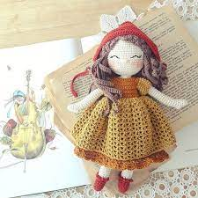

CHỦ ĐỀ
LỄ HỘI
QUÊ HƯƠNG
Bài 1: Nhân vật 3D từ dây thép
Bài 2: Trang phục lễ hội
Bài 3: Hoạt cảnh ngày hội
Bài 4: Hội xuân quê hương

Slide 2

Bài 1: NHÂN VẬT 3D TỪ DÂY THÉP ( 2 tiết)

Slide 3
Bài 1: NHÂN VẬT 3D TỪ DÂY THÉP ( 2 tiết)
Khởi động
Xem video

Slide 4
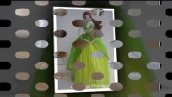

Slide 5
Bài 1: NHÂN VẬT 3D TỪ DÂY THÉP ( 2 tiết)
Những nhân vật trong clip có các giới tính nào ?
Những nhân vật trong clip được làm bằng các chất liệu gì ?
Những nhân vật trong clip có tỷ lệ như thế nào ?

Slide 6
Bài 1: NHÂN VẬT 3D TỪ DÂY THÉP ( 2 tiết)
Hoạt động 2: Cách tạo nhân vật 3D dây thép

Slide 7
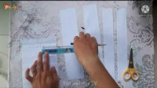
Xem video cách tạo nhân vật 3D từ dây thép

Slide 8
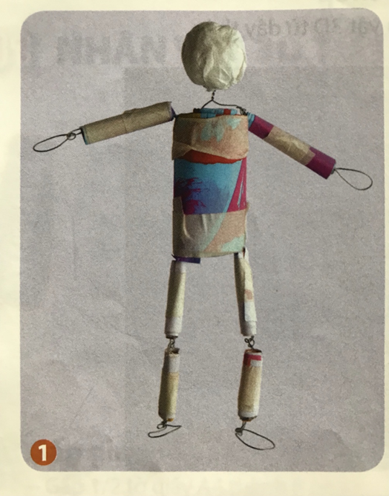
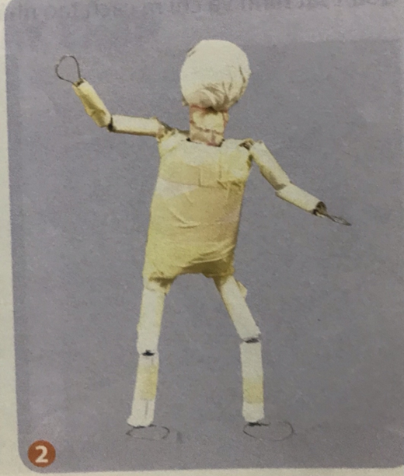
Bài 1: NHÂN VẬT 3D TỪ DÂY THÉP ( 2 tiết)
Hoạt động 3: Tạo nhân vật 3D yêu thích
- Quan sát một số nhân vật 3D

Slide 9
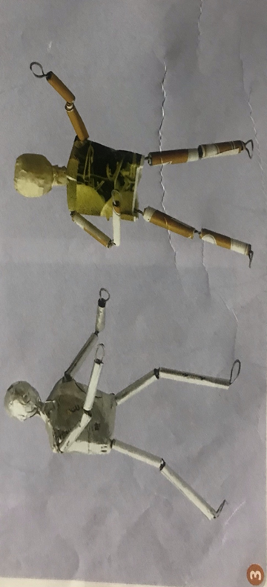
Bài 1: NHÂN VẬT 3D TỪ DÂY THÉP ( 2 tiết)

Slide 10
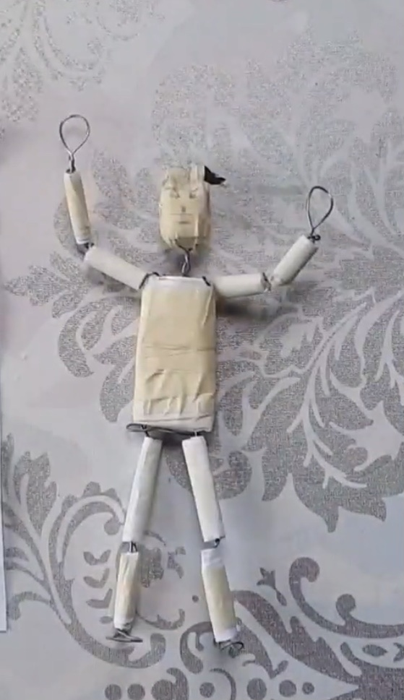
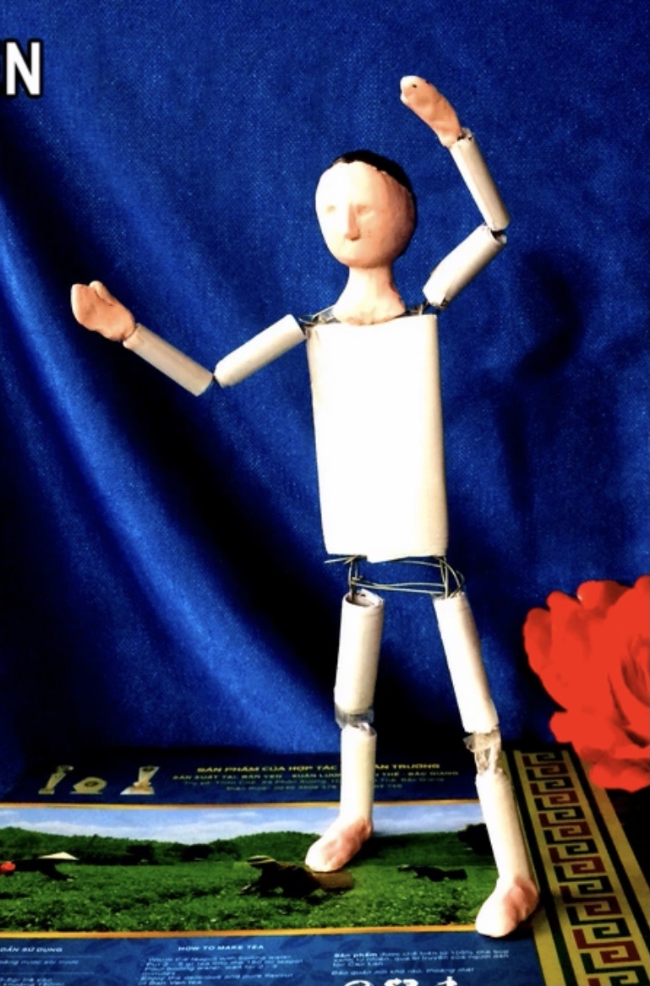
Bài 1: NHÂN VẬT 3D TỪ DÂY THÉP ( 2 tiết)
- Lựa chọn dây thép nhỏ có độ dẻo, dễ uốn, vặn.
Tạo hình khối nhân vật theo ý thích

Slide 11
Bài 1: NHÂN VẬT 3D TỪ DÂY THÉP ( 2 tiết)
Theo em để tạo hình nhân vật 3D từ dây thép gồm những bước nào?
1.Cắt một đoạn dây thép dài khoản 1,5m để làm khung xương cho nhân vật.
2.Tạo hình đầu cổ nhân vật từ khoản giữa dây thép.
3.Từ cổ tạo vai, tay, thân, hông chân và các khớp bằng cách xoắn dây thép tương ứng với các vị trí đánh dấu trên hình vẽ. Đoạn dây còn lại quấn tạo khối cho phần thân.
4. Tạo hình khối cho nhân vật bằng cách quấn giấy.

Slide 12
Bài 1: NHÂN VẬT 3D TỪ DÂY THÉP ( 2 tiết)
- Nên bắt đầu tạo hình nhân vật từ bộ phận nào của cơ thể ?
- Làm thế nào để tạo các khớp vai, tay, chân cho nhân vật ?

Slide 13
Bài 1: NHÂN VẬT 3D TỪ DÂY THÉP ( 2 tiết)
-Đặt dây thép trên giấy để tạo hình cho đúng tỉ lệ, tạo sự phù hợp sản phẩm nhân vật.
- Nhân vật định tạo hình là nam hay nữ ?
- Em sử dụng nguyên liệu nào tạo thân cho nhân vật ?
Nhân vật đó gầy hay béo ?
Đầu nhân vật hình tròn hay bầu dục ?

Slide 14
Bài 1: NHÂN VẬT 3D TỪ DÂY THÉP ( 2 tiết)
Thực hành
Tạo nhân vật 3D từ dây thép

Slide 15
Bài 1: NHÂN VẬT 3D TỪ DÂY THÉP ( 2 tiết)
Hoạt động 4: Trưng bày sản phẩm và chia sẻ
Nhân vật nào em yêu thích nhất ?
Hình khối, tỉ lệ giữa các bộ phận cơ thể của nhân vật như thế nào?
Kỹ thuật thể hiện nhân vật ?
- Em có thể nêu cách điều chỉnh hình khối nhân vật hoàn thiện hơn ?

Slide 16
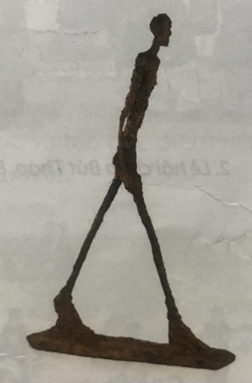
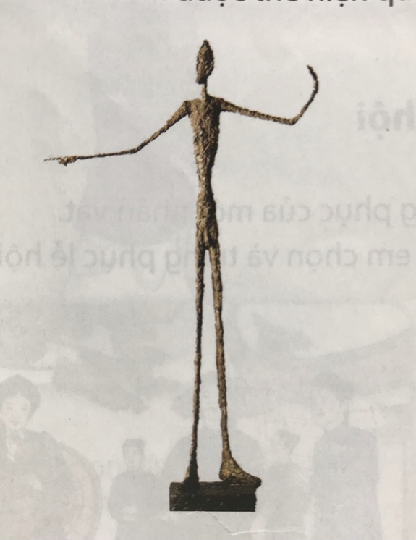
Bài 1: NHÂN VẬT 3D TỪ DÂY THÉP ( 2 tiết)
Hoạt động 5: Tìm hiểu các tác phẩm điêu khắc
- Quan sát một số tác phẩm của Alberto Giacometti:
Người đàn ông đi bộ, 1961-đồng.
Người đàn ông chỉ tay 1947, đồng.

Slide 17
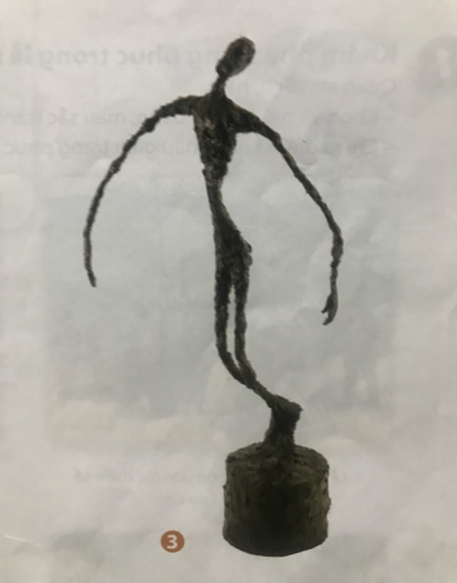
Bài 1: NHÂN VẬT 3D TỪ DÂY THÉP ( 2 tiết)
Hình dáng của nhân vật tượng Alberto Giacometti ?
->Hình dáng các tượng ở các tư thế chuyển động, hoạt động khác nhau:chỉ tay, đi bộ.
Khuôn mặt các tượng thường biểu hiện như thế nào?
->Các tác phẩm điêu khắc này thường có khuôn mặt bị vuốt và kéo dài.
Hình khối của tượng?
-> Bề mặt của tượng thường gồ ghề, xù xì.
Nét biểu cảm của các bức tượng ?
->Hết sức độc đáo mỗi nhân vật đều có không gian riêng.
Tự nắm lấy cuộc sống và biến nó thành kiệt tác, 1950, đồng.

Slide 18
Bài 1: NHÂN VẬT 3D TỪ DÂY THÉP ( 2 tiết)
DẶN DÒ
- Về nhà tiếp tục hoàn thành bài.
- Chuẩn bị giấy , màu, vải, chỉ, keo 2 mặt, kéo, đất nặn…

Slide 19

Chúc các em học tốt

